Slide 1


Lions razmjena mladih u Hrvatskoj

Slide 2
Kamp je okupio 16 mladih sudionika iz deset zemalja: Danske, Finske, Francuske, Italije, Meksika, Nizozemske, Poljske, Španjolske, Švicarske i Sjedinjenih Američkih Država

Slide 3
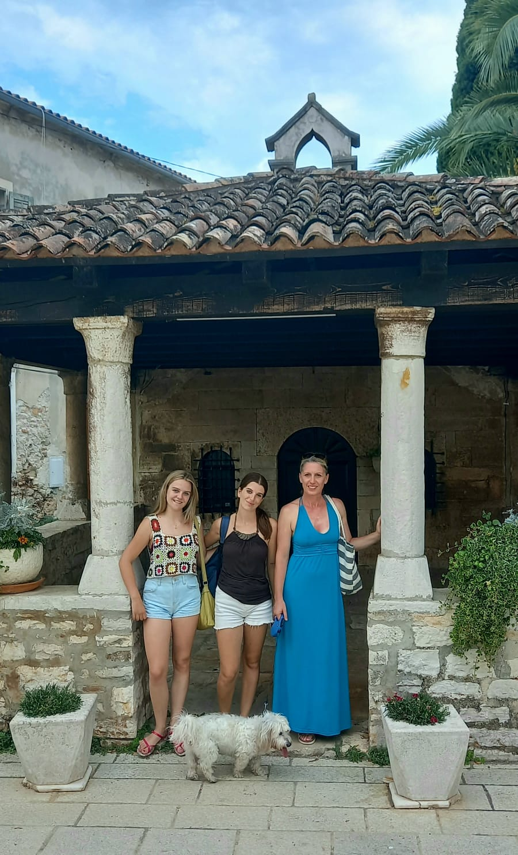
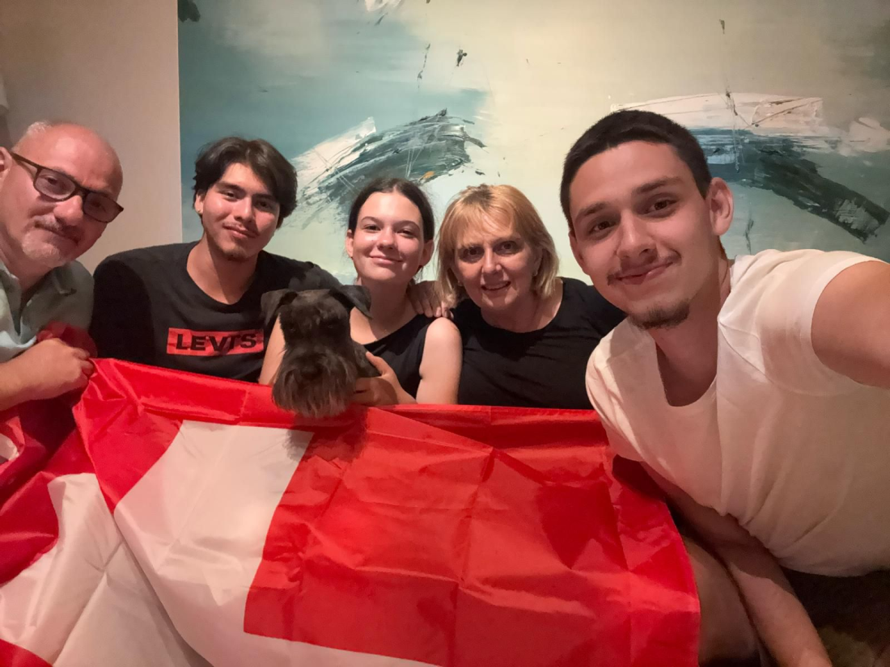
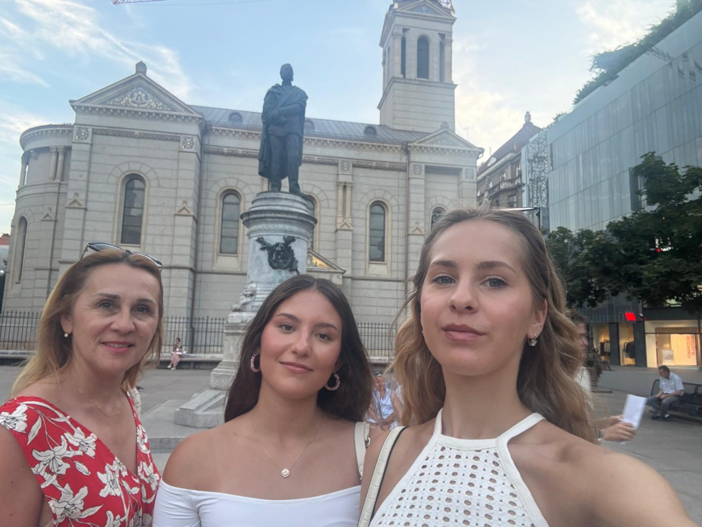
Host obitelji

Slide 4
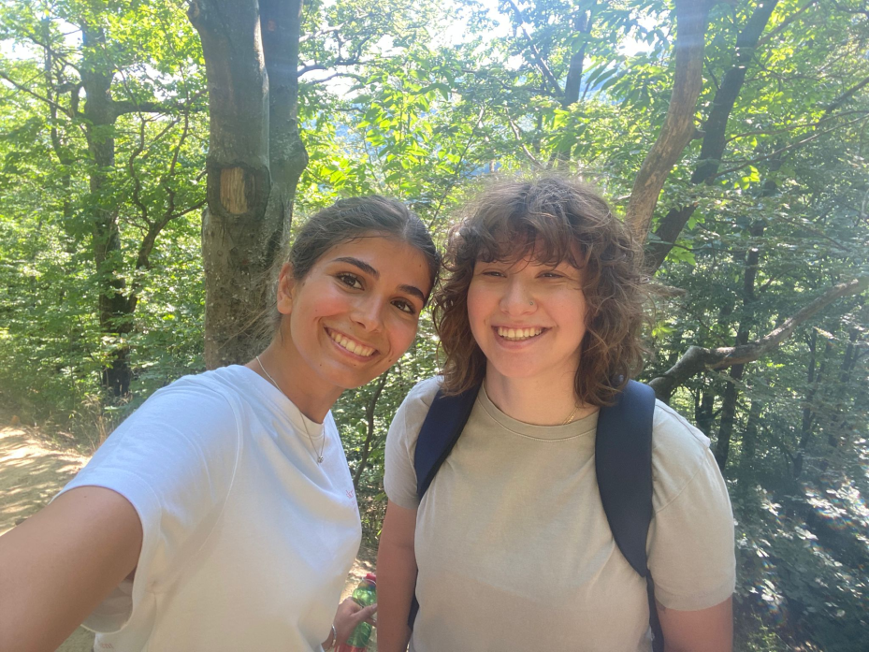
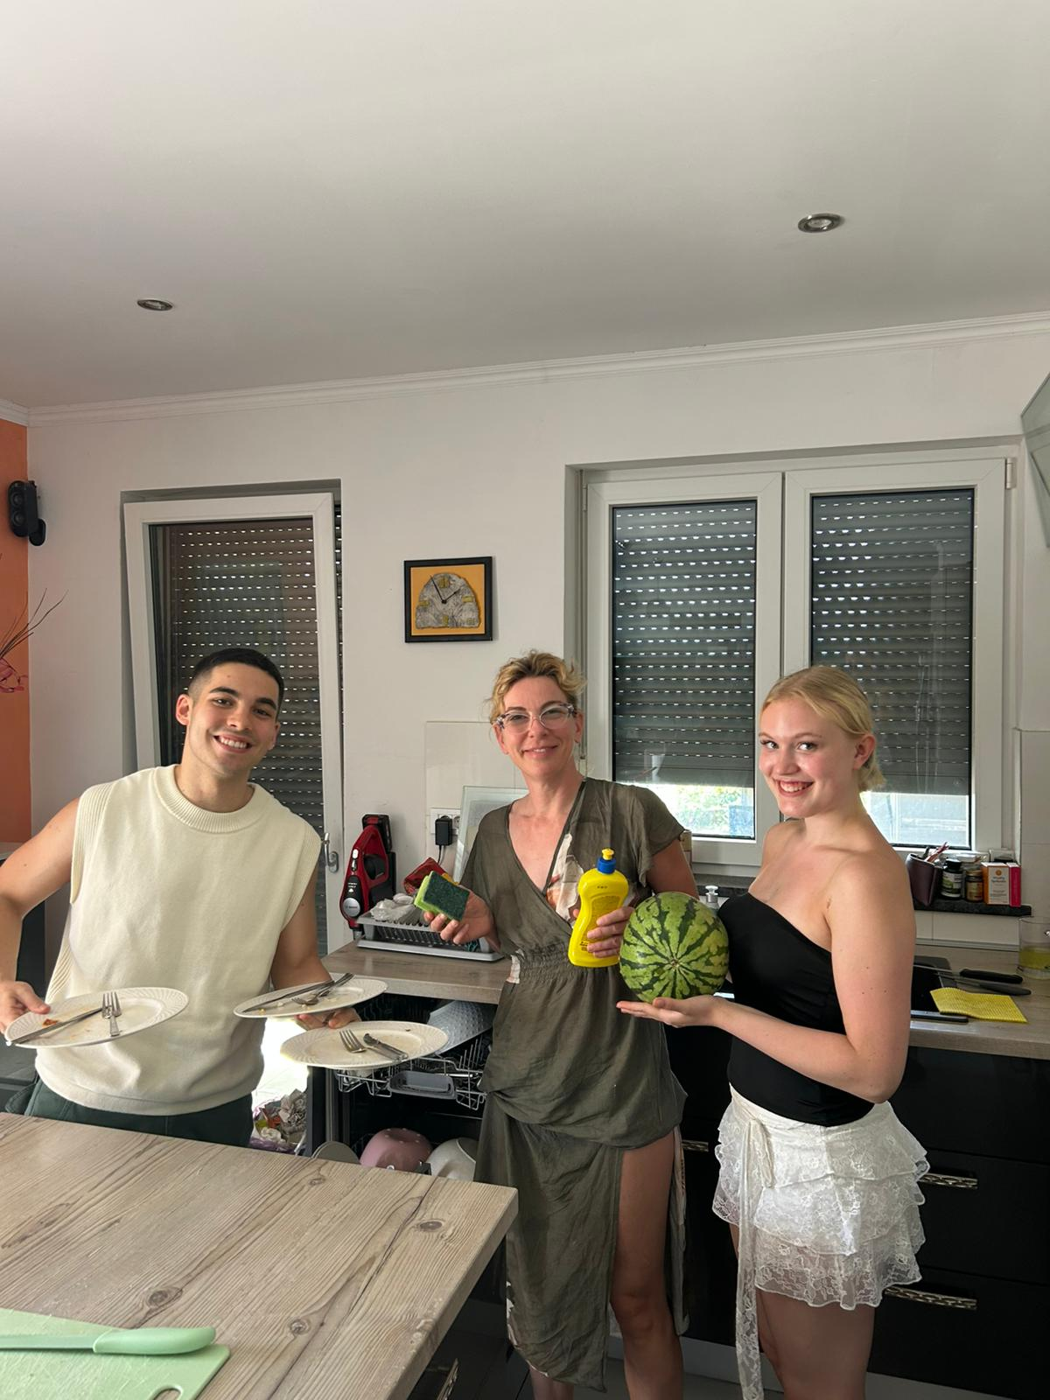
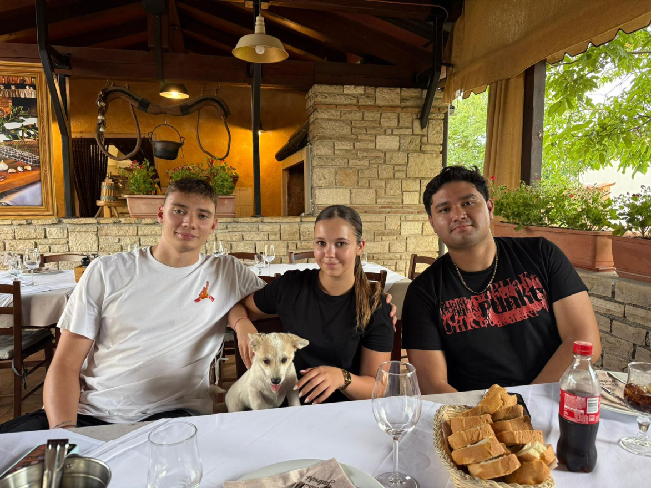

Slide 5
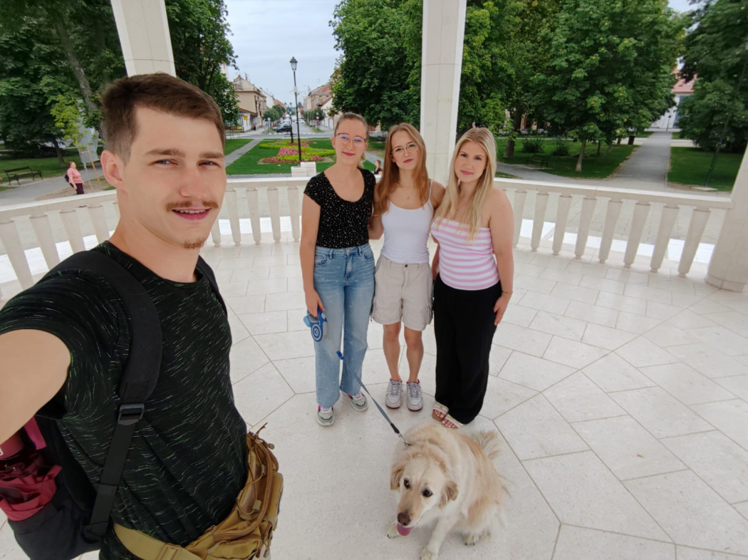
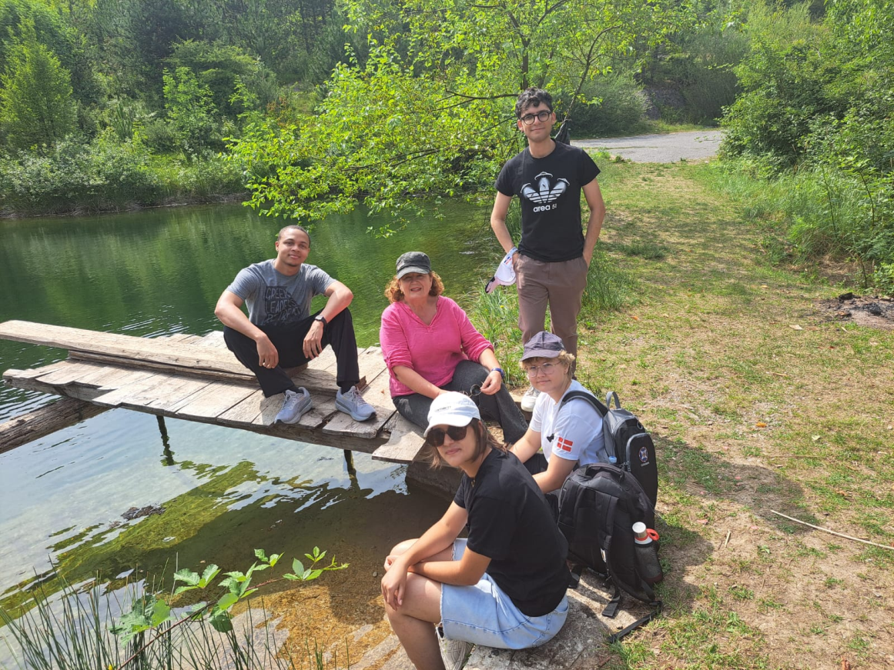
HVALA VAM PUNO

Slide 6
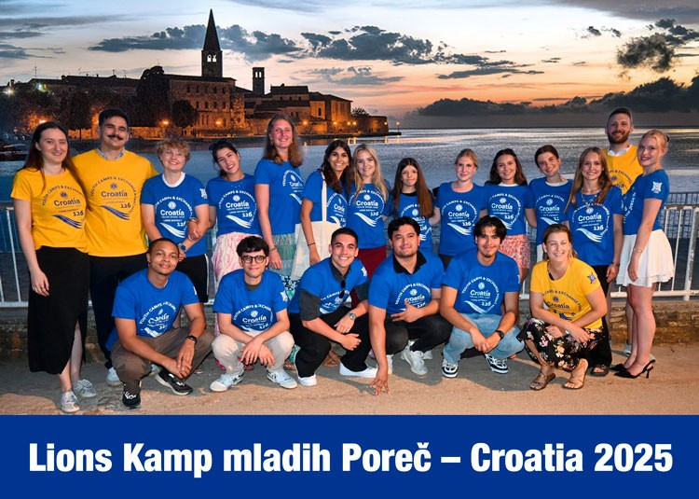
Ceremonija otvaranja

Slide 7
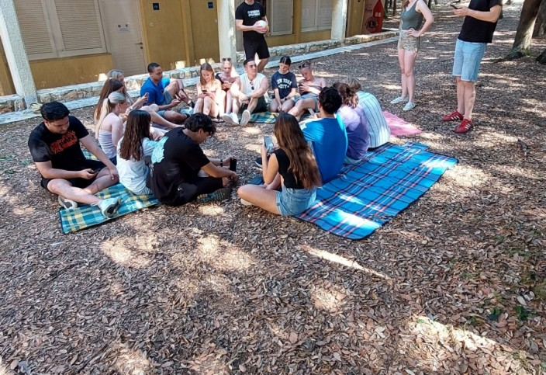
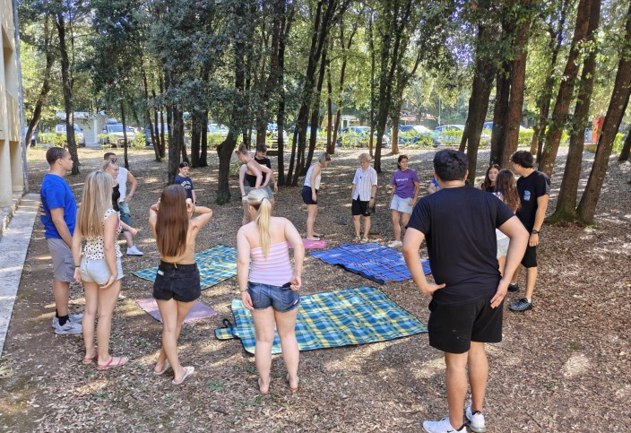
Igre upoznavanja i igre izgradnje dinamike

Slide 8
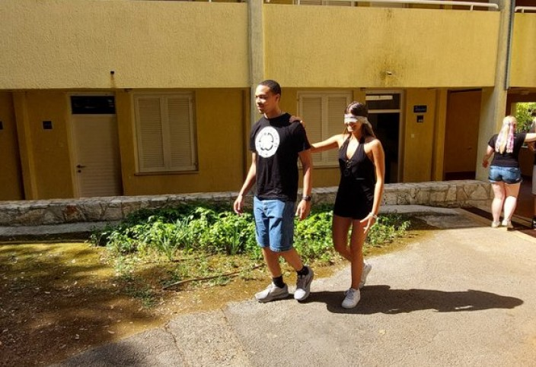
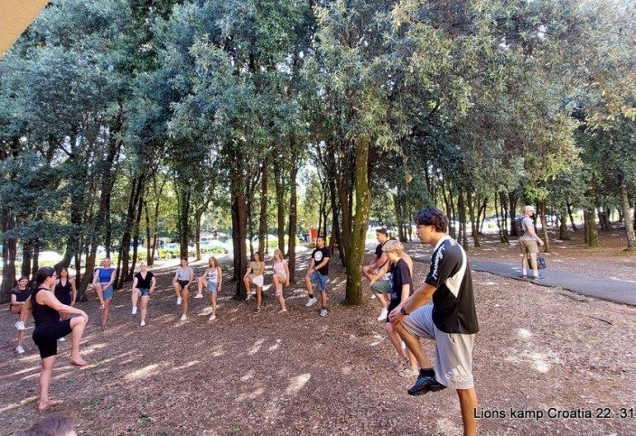
Lions/LEO radionica i radionica pomoći slijepima

Slide 9
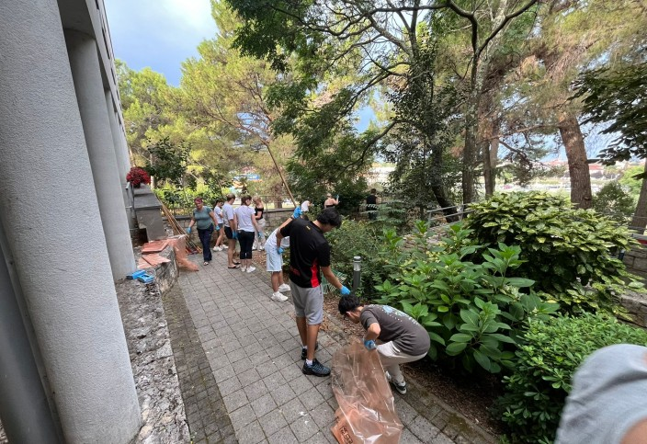
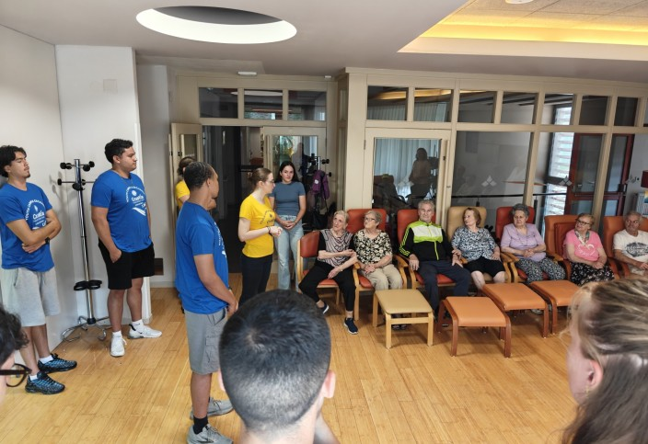
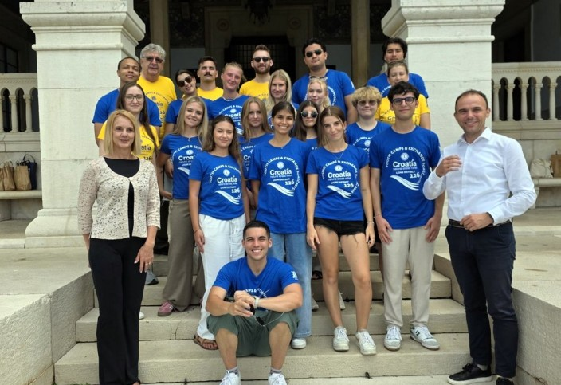
Humanitarna aktivnost i posjet gradonačelniku

Slide 10
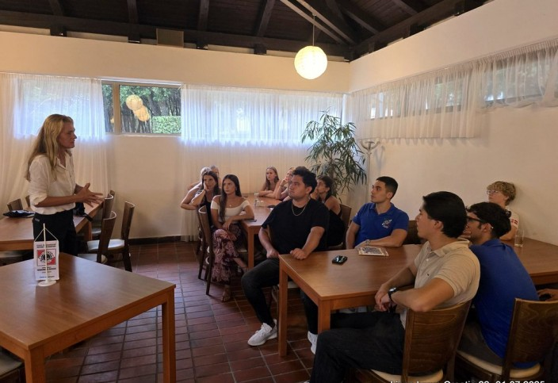
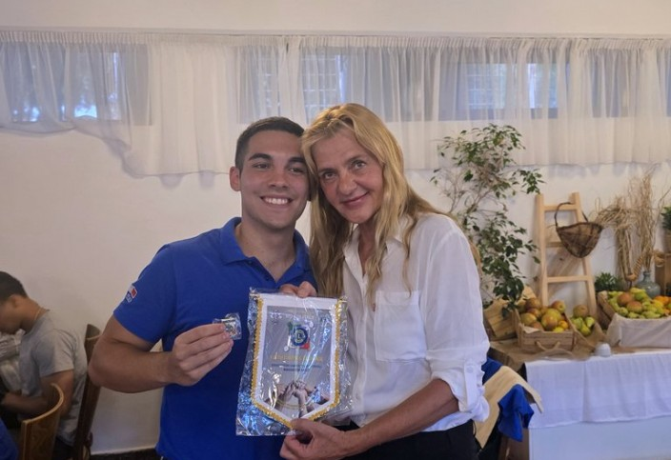
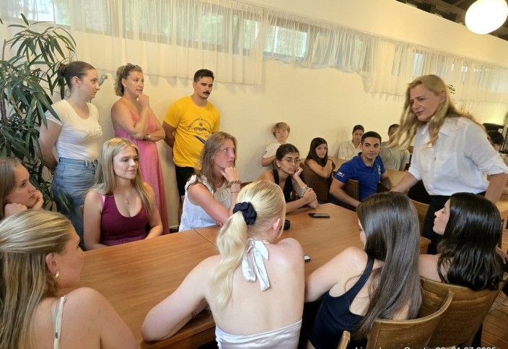
Susret s guvernericom

Slide 11
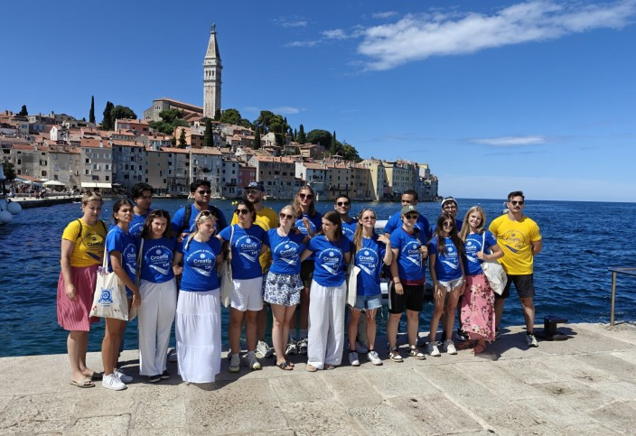
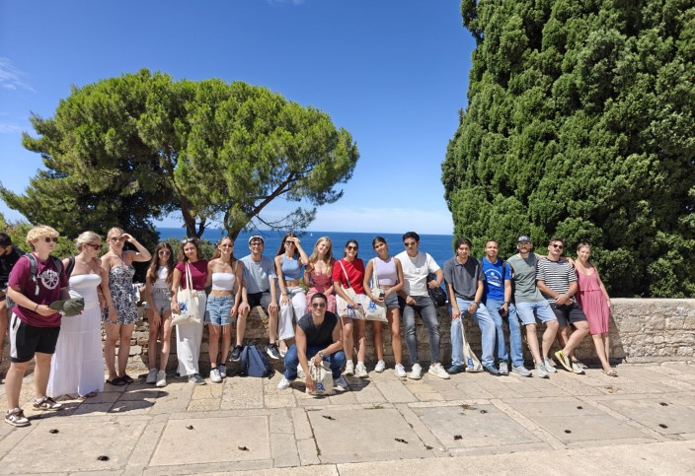
Izleti
Izlet brodom Poreč – Rovinj – Limski kanal

Slide 12
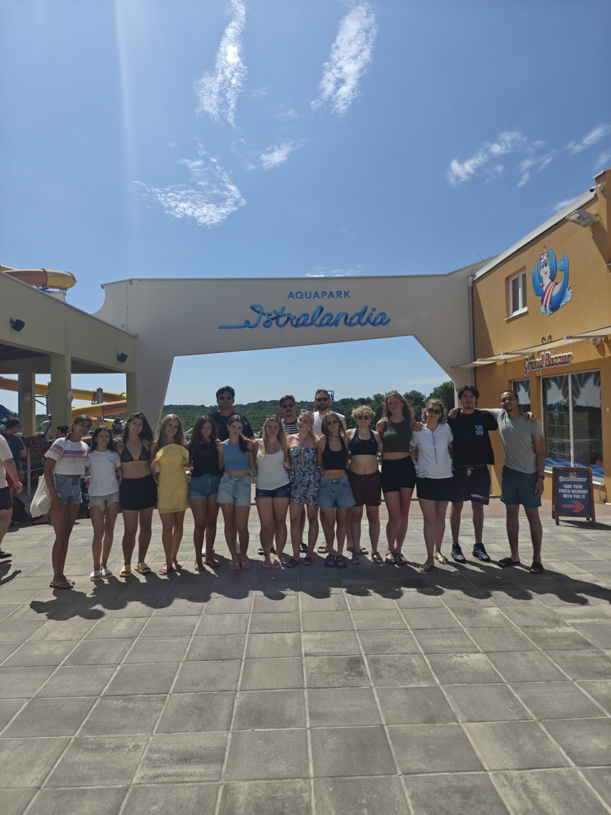
ISTRALANDIA

Slide 13
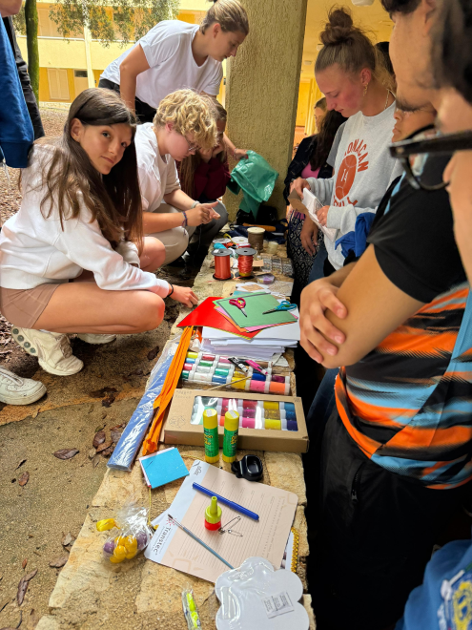
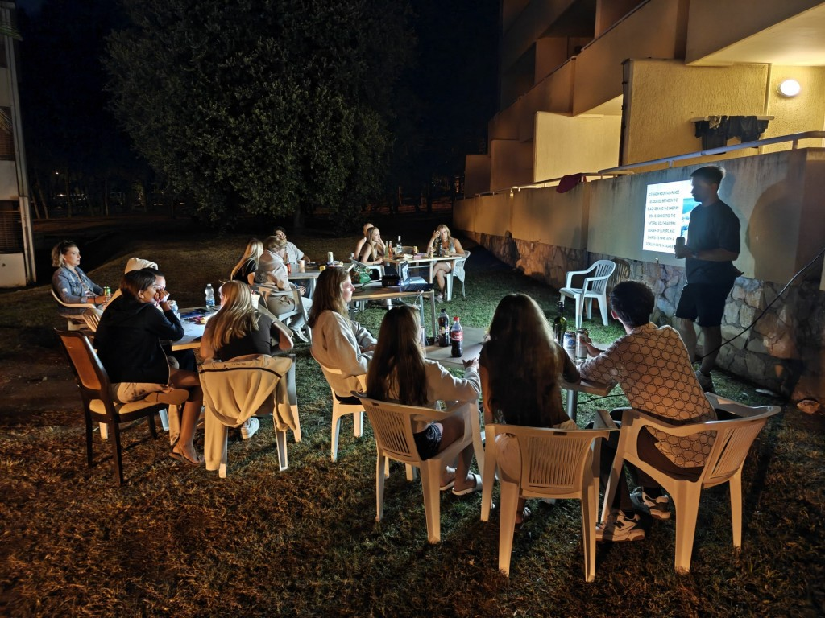
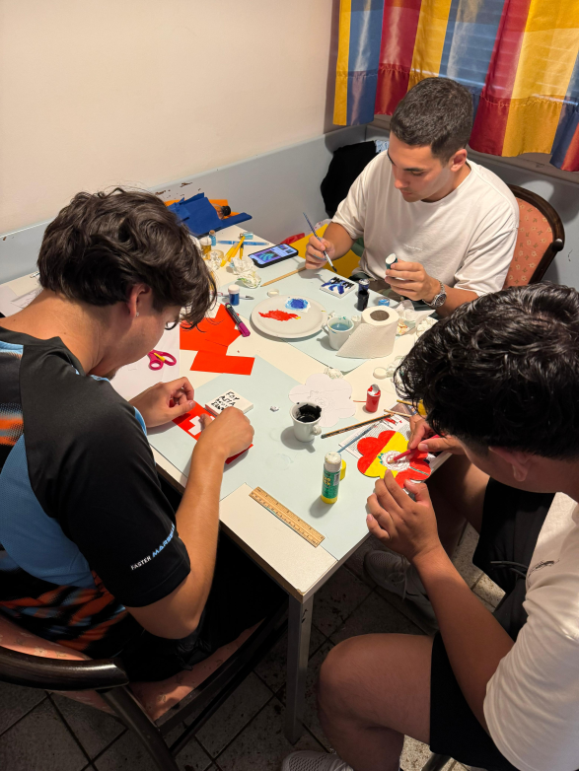
Radionica prihvaćanja različitosti i komunikacije te tajni prijatelj

Slide 14
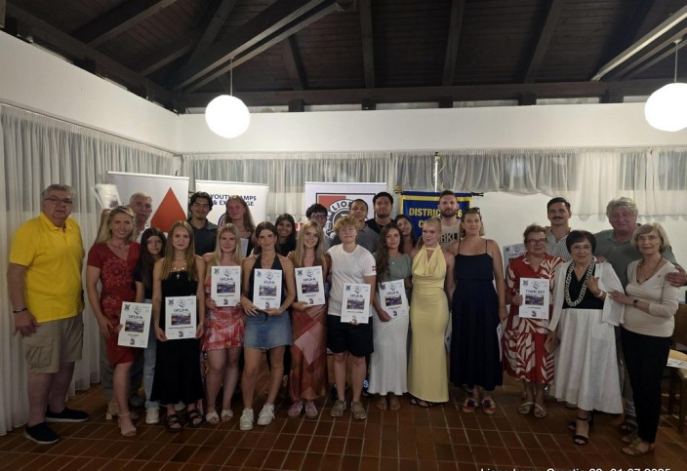
Ceremonija zatvaranja

Slide 15
Ocjena kampa: 4,8
Host Obitelji - Ocjena: 5/5
Igre izgradnje tima - Ocjena: 4.6/5
Projekt Tajni prijatelj - Ocjena: 5/5
Radionice (komunikacija, različitost i multikulturalnost) - Ocjena: 4,6/5
Završna večer - Ocjena: 5/5
Hrana i smještaj - Ocjena: 4.8/5
Izleti (posjet Poreču, izlet brodom i posjeta Istralandiji) - Ocjena: 5/5
Atmosfera u kampu - Ocjena: 5/5
Humanitarna aktivnost – Ocjena 4/5
Mentori - Ocjena 5/5

Slide 16
Mladi iz Hrvatske u međunarodnoj razmjeni
1. srpnja do 31. kolovoza 2025. iz Hrvatske je u međunarodnu razmjenu otišlo 12 mladih.
povećanje od tri puta u odnosu na prošlu godinu
Mladi su sudjelovali u kampovima i razmjenama u sljedećim zemljama:
Sjedinjene Američke Države
Švicarska
Njemačka
Italija
Turska
Japan
Rumunjska

